Slide 1
FrontEnd Mobile
03 - Criando Componentes

Slide 2
Objetivos da aula
01
States e Props
02
Criação de Componentes de Classe
03
Criação de Componentes Funcionais

Slide 3
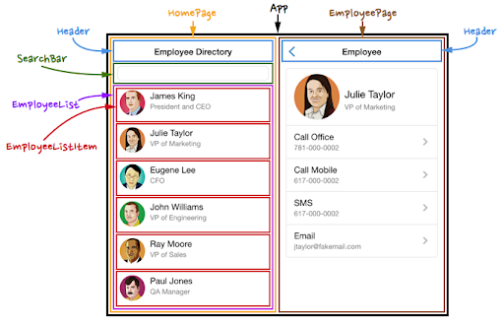
Componentes
Componentes auxiliam na divisão de responsabilidades em uma aplicação

Slide 4
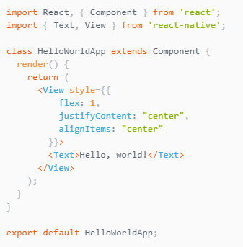
Componentes de Classe
Criando componentes
Componentes de Classe devem extender a classe React.Component
Componentes de Classe devem implementar o método render(), retornando um JSX
Componentes de Classe precisam importar React

Slide 5
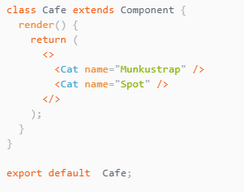
Componentes de Classe
Gerenciando Propriedades
Propriedades podem ser acessadas através do atributo this.props
Para atualizar uma props vinda de um state, é necessário utilizar uma função de callback

Slide 6
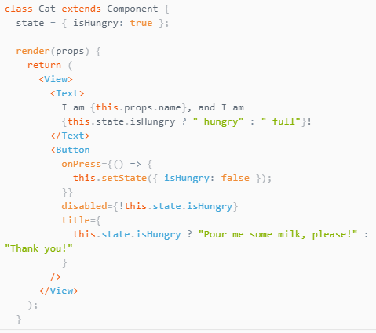
Componentes de Classe
Gerenciando Propriedades
Propriedades podem ser acessadas através do atributo this.props
Para atualizar uma props vinda de um state, é necessário utilizar uma função de callback

Slide 7
Componentes de Classe
Gerenciando Estado
Para acessar o estado, deve-se utilizar a propriedade this.state
Para atualizar o estado, deve-se utilizar o método this.setState()

Slide 8
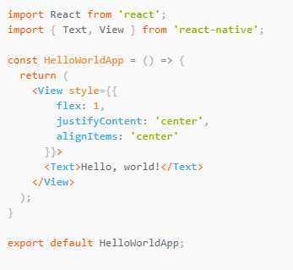
Componentes Funcionais
Criando componentes
Uma função que retorne um JSX
Componentes Funcionais precisam importar React

Slide 9
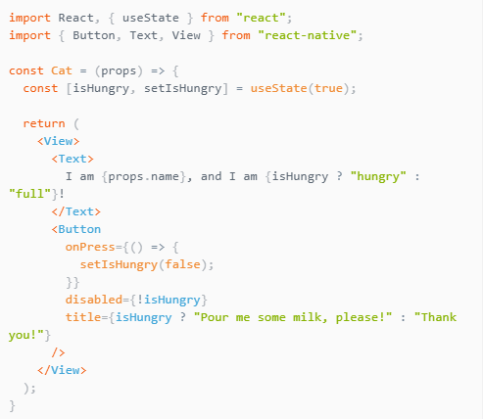
Componentes Funcionais
Gerenciando Propriedades
Propriedades podem ser acessadas através dos argumentos da função
Para atualizar uma props, é necessário utilizar uma função de callback

Slide 10
Componentes Funcionais
Gerenciando Estado
Nas primeiras versões dos componentes funcionais, não era possível gerenciar estado
Para gerenciar o estado, hoje é possível utilizando o React Hook useState

Slide 11
Exercício 1 - Contador
Criar aplicativo que exiba o número 0 e um botão. Ao clicar no botão, o número deve ser incrementado, atualizando o número na tela.

Slide 12
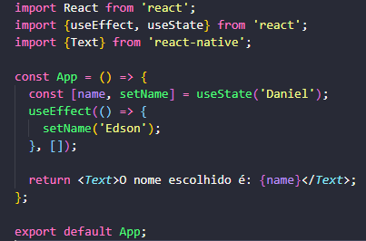
Componentes Funcionais
UseEffect
UseEffect é executado na primeira vez em que o componente é renderizado
Também podemos controlar quando o componente irá mudar, veremos isso na prática.

Slide 13
Exercício 2 - Frase aleatória
Criar aplicativo com uma lista interna de frases. Ao clicar em um botão na tela, um frase aleatória deve ser escolhida e exibida para o usuário.

Slide 14
Estilos in-line
No React Native, os estilos também são criados utilizando JavaScript
Todos os componentes visuais principais de react-native aceitam uma propriedade chamada style, que recebe um objeto javascript comum.

Slide 15
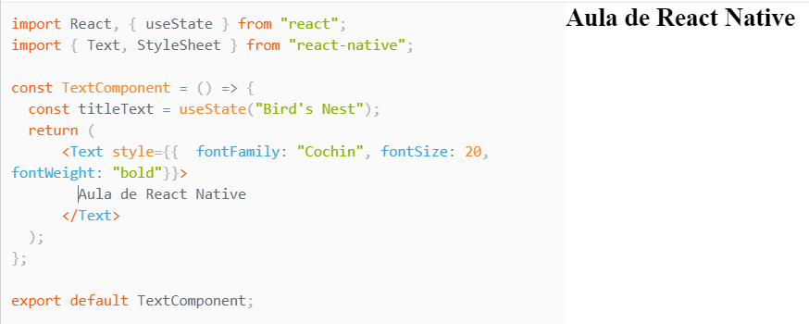
Estilos in-line

Slide 16
Estilos in-line
Nomes e valores das propriedades seguem os mesmos padrões do CSS para Web, com a diferença de utilizar o padrão camelCasing.
Ex: backgroundColor no lugar de background-color
A medida em que o componente cresce, adicionando lógicas, fica mais difícil mantê-lo legível utilizando estilos in-line.

Slide 17
Utilizando StyleSheet
A StyleSheet do React Native é uma abstração para possibilitar a estilização de componentes
Escrever os estilos em um lugar diferente do JSX auxilia na leitura e manutenção do código
É necessário importar StyleSheet de react-native
Para a criação de um objeto de estilos, deve-se utilizar o método create, como no exemplo a seguir.

Slide 18
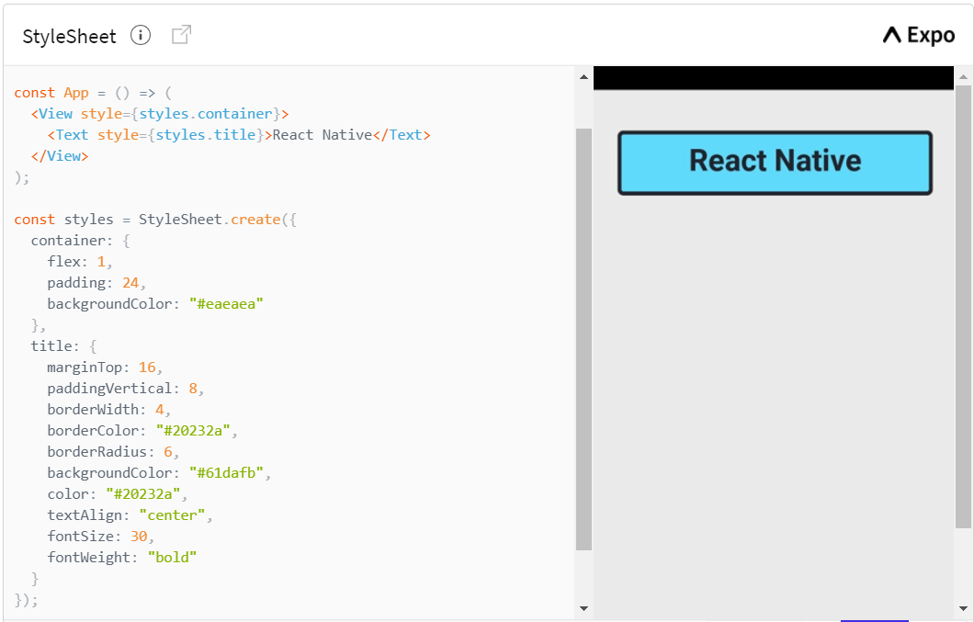
Utilizando StyleSheet

Slide 19
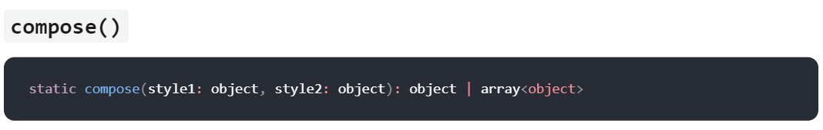
Utilizando StyleSheet
Também é possível utilizar o método compose para combinar dois estilos, criando assim um novo.

Slide 20
Exercício 3 - Contador de Pizza!
Criar aplicativo para contar quantos pedaços de pizza cada um comeu.
Parte 1 - Aplicativo deve conseguir inserir nome dos participantes em lista

